Slide 1
11. 5. 2020.
Уџбеник
страна 119.

Slide 2
Провери, ако је потребно исправи грешке.

Slide 3
34
30 5 35
(40 + 10) – 3 =
40 + 10 – 3 =
40 + 7 =
( )
47

Slide 4
50 6
56
48
60
10 6
60 4
64
60
6
66
70 +
(10 – 2) =
70 + 8 =
78
20
1
21
80 +
(10 – 9) =
80 + 1 =
81
90
2
92
79
77
75
74
84
83
81
86
48
42
41
100 – 9 = 91
Аци је остао 91 динар.

Slide 5
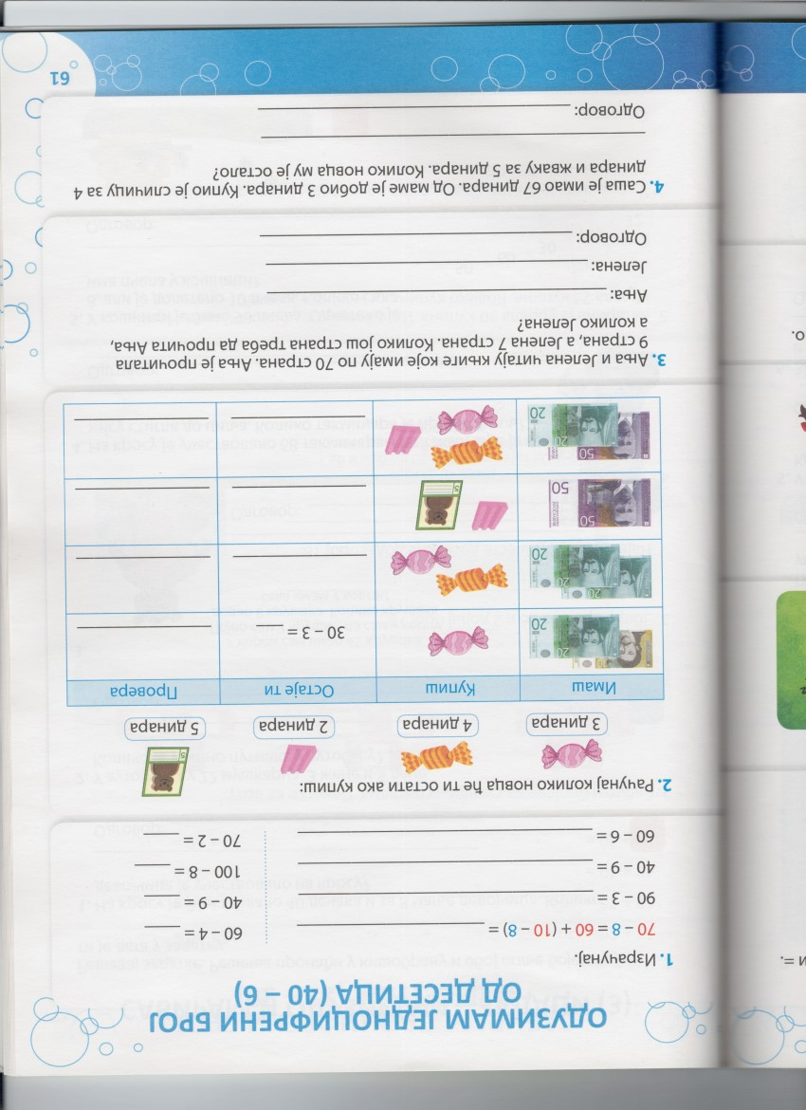
11. 5. 2020.
Радна свеска
страна 61.

Slide 6
Провери, ако је потребно исправи грешке.

Slide 7
60 + 2 = 62
56
31
92
68
80 + (10 – 3) = 80 + 7 = 87
30 + (10 – 9) = 30 + 1 = 31
50 + (10 – 6) = 50 + 4 = 54

Slide 8
27 27 + 3 = 30
40 – 7 = 33 33 + 7 = 40
50 – 7 = 43 43 + 7 = 50
70 – 9 = 61 61 + 9 = 70

Slide 9
70 – 9 = 61
70 – 7 = 63
Ања треба још да прочита 61 страну, а Јелена 63.
(67 + 3) – (4 + 5) = 70 – 9 = 61
Саши је остао 61 динар.

Slide 10
Домаћи задатак
11. 5. 2020.
50 – 4 = 40 + (10 - 4) = 40 + 6 = 46
90 – 3 = ____________________
Препиши задатке у свеску.
60 – 7 = ____________________
Труди се да између задатака увек прескачеш исти број квадратића.
40 – 2 = ____________________
90 – 6 = ____________________
Реши задатке како је започето.
Сликај урађен домаћи задатак и
пошаљи учитељици.
2.
30 – 4 = 26
60 – 8 =
20 – 2 =
40 – 5 =
100 – 9 =

